Slide 1

第3讲
电解质溶液

Slide 2



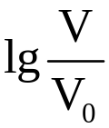
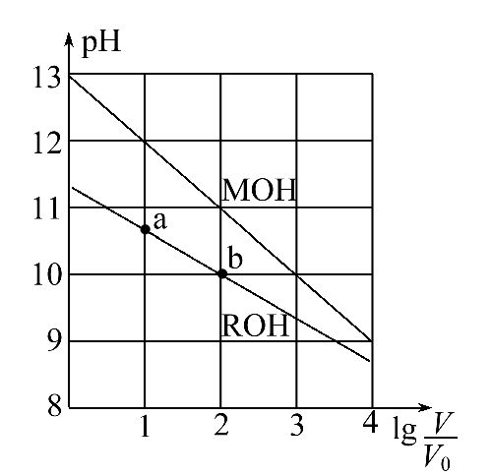
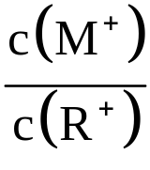
【高考这样考】
1.(2015·全国卷Ⅰ·T13)浓度均为0.10 mol·L⁻¹、体积均为V₀的
MOH和ROH溶液，分别加水稀释至体积V，pH随 的变化如图所
示，下列叙述错误的是( )
A.MOH的碱性强于ROH的碱性
B.ROH的电离程度：b点大于a点
C.若两溶液无限稀释，则它们的c(OH⁻)相等
D.当 =2时，若两溶液同时升高温度，则 增大

Slide 3
【解析】选D。由图象可知0.10 mol·L⁻¹的MOH溶液的pH=13，说明
MOH完全电离，为强电解质，同理判断ROH为弱电解质，所以前者的碱
性大于后者，A正确；ROH为弱电解质，溶液越稀越易电离，所以电离
程度b点大于a点，B正确；当两溶液无限稀释下去，相当于纯水，所
以二者氢氧根离子浓度相等，C正确；当 =2时，MOH溶液的pH=
11，ROH溶液的pH=10，MOH溶液不存在电离平衡，ROH溶液存在电离
平衡，升高温度平衡右移，M⁺浓度无影响，R⁺浓度增大，所以
减小，D错误。

Slide 4

2.(2014·新课标全国卷Ⅱ·T11)一定温度下，下列溶液的离子浓度
关系式正确的是( )
A.pH=5的H₂S溶液中，c(H⁺)=c(HS⁻)=1×10⁻⁵mol·L⁻¹
B.pH=a的氨水溶液，稀释10倍后，其pH=b，则a=b+1
C.pH=2的H₂C₂O₄溶液与pH=12的NaOH溶液任意比例混合：c(Na⁺)+c(H⁺)=c(OH⁻)+c( )
D.pH相同的①CH₃COONa②NaHCO₃③NaClO三种溶液的c(Na⁺)：①>②>
③

Slide 5

【解析】选D。A项中H₂S为二元弱酸，分步电离，所以，c(H⁺)=1×
10⁻⁵mol·L^{—1}>c(HS⁻)，错误；B中弱碱溶液稀释10倍，pH变化小于1，
即a-b<1，错误；C为电荷守恒，阴离子中缺少 ，应为c(Na⁺)+
c(H⁺)=c(OH⁻)+c( )+2c( )，错误；D中酸性CH₃COOH>H₂CO₃
>HClO，所以pH相同的①CH₃COONa②NaHCO₃③NaClO，根据越弱越水解
的原理，三种盐的浓度应该依次减小，所以钠离子浓度也依次减小，
正确。

Slide 6
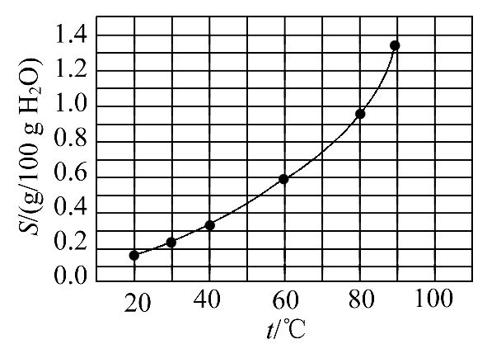
3.(2014·新课标全国卷Ⅰ·T11)溴酸银(AgBrO₃)溶解度随温度变化曲线如图所示，下列说法错误的是( )
A.溴酸银的溶解是放热过程
B.温度升高时溴酸银溶解速度加快
C.60℃时溴酸银的K_{sp}约等于6×10⁻⁴
D.若硝酸钾中含有少量溴酸银，可用重结晶方法提纯

Slide 7

【解析】选A。由溶解度随温度的变化关系可知：温度升高，该物质
的溶解度增大，可见溴酸银(AgBrO₃)溶解是吸热过程，A错误；温度
升高，溴酸银溶解在水中的微粒运动速度加快，扩散得更快，因此升
高温度使其溶解速度加快，B正确；60℃溴酸银的溶解度大约是
0.6 g，则c(AgBrO₃)=(0.6 g÷236 g·mol⁻¹)÷0.1 L=0.025 mol
·L⁻¹，K_{sp}=c(Ag⁺)·c( )=0.025×0.025≈6×10⁻⁴，C正确；由
于硝酸钾的溶解度比较大，而溴酸银的溶解度较小，所以若硝酸钾中
含有少量溴酸银，可用重结晶方法提纯，D正确。

Slide 8
【考纲要求】
1.了解电解质的概念。了解强电解质和弱电解质的概念。
2.了解电解质在水溶液中的电离，以及电解质溶液的导电性。
3.了解弱电解质在水溶液中的电离平衡。
4.了解水的电离，离子积常数。
5.了解溶液pH的定义。了解测定溶液pH的方法，能进行pH的简单计算。

Slide 9
6.了解盐类水解的原理、影响盐类水解程度的主要因素、盐类水解的应用。
7.了解难溶电解质的溶解平衡。了解溶度积的含义及其表达式，能进行相关的计算。

Slide 10
【考查特点】
1.客观题：
(1)考查“辨析”：对基本概念的理解及溶液中各种平衡的辨析。
(2)考查“判断”：溶液酸碱性的判断、溶液中粒子浓度关系的判断。
(3)考查“影响”：外界条件对平衡移动的影响。
(4)考查“图象”：以图象题形式考查强弱电解质的判断，离子浓度的比较，溶度积常数的应用等。

Slide 11
2.主观题：
(1)考查“应用”：与化工生产流程相结合，考查溶液中几种平衡的综合应用。
(2)考查“常数”：主要从定性和定量两个方面进行分析、比较(如电离常数、水解常数、溶度积常数)。
(3)考查“守恒”：对溶液中粒子浓度关系的判断立足于三个守恒(电荷守恒、物料守恒、质子守恒)。

Slide 12
(4)考查“应用”：结合图表数据考查各种平衡的应用，特别是水解除杂、溶液配制等在化工流程图中与其他知识的综合应用，关注电离理论与元素推断和元素及化合物知识的综合考查。

Slide 13

1.明确影响水的电离平衡的“四”因素：
(1)加入酸或碱，会_____水的电离。
(2)加入强酸强碱盐正盐，对水的电离_______；酸式盐(或碱式
盐)，则相当于加入酸(或碱)，_____水的电离。
(3)加入能水解的盐，会_____水的电离。
(4)升高温度_____水的电离，降低温度_____水的电离。
抑制
无影响
抑制
促进
促进
抑制

Slide 14
2.“电离平衡”分析判断中的常见错误：
(1)误认为电离平衡向正向移动，弱电解质的电离程度一定增大，如
向醋酸溶液中加入少量冰醋酸，平衡向_____方向移动，但醋酸的电
离程度_____。
(2)误认为弱电解质在加水稀释的过程中，溶液中离子浓度都减小，
如氨水加水稀释时，c(H⁺)_____。
(3)误认为由水电离出的c(H⁺)=1.0×10⁻¹³mol·L⁻¹的溶液一定呈碱
性。
电离
减小
增大

Slide 15
3.水解平衡分析中的常见错误：
(1)误认为水解平衡向正向移动，离子的水解程度一定增大。如向
FeCl₃溶液中，加入少量FeCl₃固体，平衡向水解方向移动，但Fe³⁺的
水解程度_____。
(2)误认为弱酸强碱盐都因水解而显碱性。如NaHSO₃溶液显_____。
(3)误认为可水解的盐溶液在蒸干后都得不到原溶质。对于水解程度
不大且水解产物不离开平衡体系的情况[如Al₂(SO₄)₃]来说，溶液蒸
干仍得原溶质。
减小
酸性

Slide 16
4.溶液中的“四大常数”使用常见的错误：
(1)K_{a}、K_{h}、K_{w}、K_{sp}数值不随其离子浓度的变化而变化，只与_____
有关，K_{a}、K_{h}、K_{w}随着温度的升高而_____。在温度一定时，平衡常
数不变，与化学平衡是否移动无关。
(2)K_{w}常误认为是水电离的c(H⁺)与c(OH⁻)的乘积，而实质上是水溶液
中的c(H⁺)与c(OH⁻)的乘积。
(3)只有常温下水的离子积K_{w}=________。
温度
增大
1×10⁻¹⁴

Slide 17
(4)误认为只要K_{sp}越大，其溶解度就会越大。K_{sp}还与难溶物化学式中的各离子配比有关。
(5)误认为K_{sp}小的不能转化为K_{sp}大的，只能实现K_{sp}大的向K_{sp}小的转化。实际上当两种难溶电解质的K_{sp}相差不是很大时，通过调节某种离子的浓度，可实现难溶电解质由K_{sp}小的向K_{sp}大的转化。

Slide 18

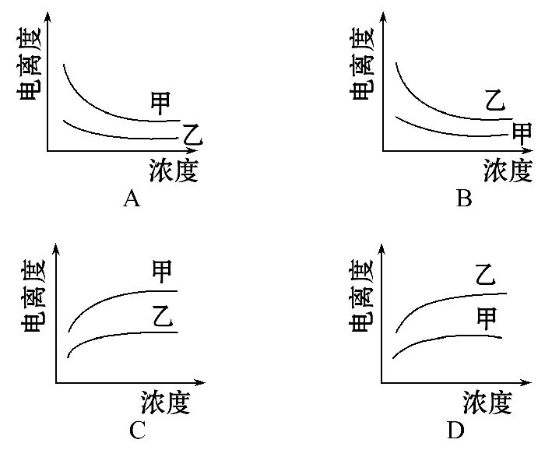
考点一 电离平衡 溶液的酸碱性
【典例1】(2015·海南高考)下列曲线中，可以描述乙酸(甲，K_{a}=
1.8×10⁻⁵)和一氯乙酸(乙，K_{a}=1.4×10⁻³)在水中的电离度与浓度关系的是( )

Slide 19
【破题关键】
(1)弱电解质的浓度越大，电离度越小。
(2)等浓度的两种弱电解质，电离常数越大的，电离度也越大。
【解析】选B。因为浓度越大，弱电解质的电离程度越小，因此随着浓度增大，电离度逐渐减小，C、D不符合题意；等浓度时，弱电解质越弱，电离程度越小(即K_{a}越小，电离程度越小)，则A不符合题意，B符合题意。

Slide 20
【方法归纳】电离平衡常数的常见应用
(1)运用电离平衡常数可比较酸性强弱，电离平衡常数大的酸，酸性较强。
(2)酸的电离平衡常数越大，对应离子水解常数越小。
(3)温度一定时，可利用电离常数分析电离平衡的移动方向。

Slide 21
【题组过关】
1.(2015·岳阳一模)25℃时，几种弱酸的电离常数如下：
弱酸 | CH₃COOH | HCN | H₂S
电离常数 (25℃) | 1.8×10⁻⁵ | 4.9×10⁻¹⁰ | K₁=1.3×10⁻⁷ K₂=7.1×10⁻¹⁵

Slide 22
25℃时，下列说法正确的是( )
A.等物质的量浓度的各溶液pH关系为pH(CH₃COONa)>pH(Na₂S)>
pH(NaCN)
B.amol·L⁻¹HCN溶液与bmol·L⁻¹NaOH溶液等体积混合，所得溶液中c(Na⁺)>c(CN⁻)，则a一定小于或等于b
C.NaHS和Na₂S的混合溶液中，一定存在c(Na⁺)+c(H⁺)=c(OH⁻)+
c(HS⁻)+2c(S²⁻)
D.某浓度的NaCN溶液的pH=d，则其中由水电离出的c(OH⁻)=10^{-d}mol·L⁻¹

Slide 23
【解析】选C。弱酸的电离常数越大，酸性越强，则酸性顺序为
CH₃COOH>H₂S>HCN>HS⁻；酸性越弱对应的酸根离子越容易水解，则等
物质的量浓度的各溶液pH关系为pH(Na₂S)>pH(NaCN)>pH(CH₃COONa)，
A错误。amol·L⁻¹HCN溶液与bmol·L⁻¹NaOH溶液等体积混合，所得溶
液中c(Na⁺)>c(CN⁻)，根据电荷守恒得：c(H⁺)<c(OH⁻)，所以溶液呈碱
性；当两者恰好完全反应时，溶液呈碱性，或HCN过量很少时，也可
能呈碱性，因此a不一定小于或等于b，a也可能大于b，B错误。NaHS

Slide 24
和Na₂S的混合溶液中，根据电荷守恒，则一定存在c(Na⁺)+c(H⁺)=
c(OH⁻)+c(HS⁻)+2c(S²⁻)，C正确。某浓度的NaCN溶液的pH=d，则其中由水电离出的c(OH⁻)=10^{-(14-d)}mol·L⁻¹，D错误。

Slide 25
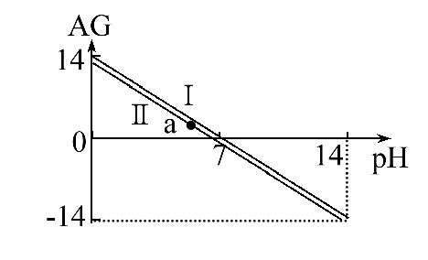
2.(2015·安庆二模)可以用AG来表示溶液的酸度。AG与pH的关系如图：
则下列说法正确的是( )
A.AG与pH的关系一定是AG=14-2pH
B.直线Ⅰ和Ⅱ是因溶液的温度不同引起的，且T(Ⅰ)>T(Ⅱ)
C.AG=0时，溶液一定呈中性
D.a点的溶液中可以有大量Na⁺、Cl⁻、Fe³⁺存在

Slide 26
【解析】选C。A项，AG与pH的关系是AG=-lgK_{w}-2pH，25℃时AG=14-2pH；B项，T(Ⅰ)<T(Ⅱ)；D项，虽然溶液呈酸性，但酸性较弱且温度较高，溶液中不能存在Fe³⁺。

Slide 27
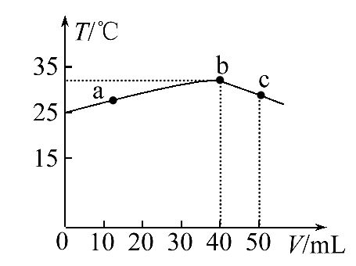
3.(2015·郑州一模)25℃时，向盛有50 mL pH=2的HA溶液的绝热容器中加入pH=13的NaOH溶液，加入NaOH溶液的体积(V)与所得混合溶液的温度(T)的关系如图所示。下列叙述正确的是( )

Slide 28
A.HA溶液的物质的量浓度为0.01 mol·L⁻¹
B.b→c的过程中，温度降低的原因是溶液中发生了吸热反应
C.a→b的过程中，混合溶液中可能存在：c(A⁻)=c(Na⁺)
D.25℃时，HA的电离平衡常数K约为1.43×10⁻²

Slide 29
【解析】选C。恰好中和时混合溶液温度最高，即b点，此时消耗氢氧
化钠0.004 mol，得出HA的浓度为0.08 mol·L⁻¹，故A错误；b→c的
过程中，温度降低的原因是溶液中发生了反应恰好生成NaA，继续滴
加氢氧化钠溶液不能发生反应，故B错误；NaA呈碱性，HA呈酸性，
a→b的过程中，混合溶液可能呈中性，存在：c(A⁻)=c(Na⁺)，故C正
确；电离平衡常数K=[c(H⁺)·c(A⁻)]/c(HA)=0.01×0.01÷0.08
=1.25×10⁻³，故D错误。

Slide 30
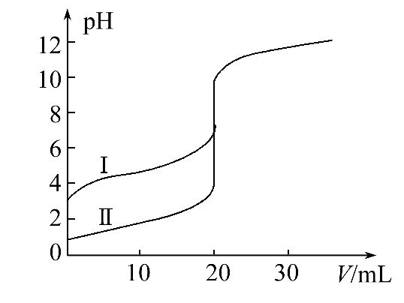
【加固训练】1.(2014·海南高考)室温下，用0.100 mol·L⁻¹NaOH溶液分别滴定20.00 mL 0.100 mol·L⁻¹的盐酸和醋酸，滴定曲线如图所示，下列说法正确的是( )

Slide 31
A.Ⅱ表示的是滴定醋酸的曲线
B.pH=7时，滴定醋酸消耗V(NaOH)小于20 mL
C.V(NaOH)=20.00 mL时，两份溶液中c(Cl⁻)=c(CH₃COO⁻)
D.V(NaOH)=10.00 mL时，醋酸溶液中c(Na⁺)>c(CH₃COO⁻)>c(H⁺)>c(OH⁻)

Slide 32
【解析】选B。醋酸为弱电解质，氯化氢为强电解质，等浓度的盐酸
和醋酸，则溶液的pH醋酸大于盐酸，故Ⅰ为醋酸，Ⅱ为盐酸，A错
误；等体积等浓度的醋酸与氢氧化钠反应生成醋酸钠，溶液显碱性，
所以pH=7时，加入氢氧化钠的体积小于20 mL，B正确；恰好中和时，
氯化钠呈中性，由电荷守恒可知c(Cl⁻)=c(Na⁺)，而醋酸钠呈碱性，
c(Na⁺)>c(CH₃COO⁻)(CH₃COO⁻会发生水解)，故c(Cl⁻)>c(CH₃COO⁻)，
C错误；D项为醋酸钠和醋酸的混合物，c(CH₃COO⁻)>c(Na⁺)，也可根据
电荷守恒快速判断D错误，阳离子浓度之和不应大于阴离子浓度之
和，D错误。

Slide 33
2.体积相同的盐酸和醋酸两种溶液，n(Cl⁻)=n(CH₃COO⁻)=0.01 mol，下列叙述错误的是( )
A.与NaOH完全中和时，醋酸所消耗的NaOH多
B.分别与足量CaCO₃反应时，放出的CO₂一样多
C.两种溶液的pH相等
D.分别用水稀释相同倍数时，n(Cl⁻)<n(CH₃COO⁻)

Slide 34
【解析】选B。体积相同的盐酸和醋酸两种溶液，n(Cl⁻)=n(CH₃COO⁻)
=0.01 mol，根据二者的电离方程式可知，二者电离出的c(H⁺)相同，
故pH相等，C项正确；由于醋酸不能完全电离，因此n(CH₃COOH)>
n(HCl)，故与NaOH完全中和，醋酸消耗的NaOH多，分别与足量CaCO₃
反应时，醋酸放出的CO₂多，A项正确，B项错误；分别用水稀释相同
倍数时，醋酸的电离程度增大，n(CH₃COO⁻)增大，而n(Cl⁻)不变，D
项正确。

Slide 35
3.25℃时，对pH=3的醋酸溶液(Ⅰ)和pH=11的氢氧化钠溶液(Ⅱ)，
下列说法正确的是( )
A.Ⅰ和Ⅱ的物质的量浓度均为0.001 mol·L⁻¹
B.将Ⅰ稀释10倍，溶液中c(CH₃COOH)、c(OH⁻)均减小
C.Ⅰ和Ⅱ溶液混合，若c(OH⁻)>c(H⁺)，则氢氧化钠过量
D.Ⅰ和Ⅱ等体积混合后，溶液中离子浓度大小关系为c(CH₃COO⁻)>
c(Na⁺)>c(H⁺)>c(OH⁻)

Slide 36
【解析】选D。A项，醋酸为弱酸，pH=3的醋酸溶液的物质的量浓度大于0.001 mol·L⁻¹；B项，将醋酸溶液稀释10倍，CH₃COOH的电离程度增大，n(H⁺)、n(CH₃COO⁻)增大，但c(H⁺)、c(CH₃COO⁻)减小，由于K_{w}=c(H⁺)·c(OH⁻)不变，则c(OH⁻)增大；C项，当醋酸和NaOH恰好完全反应时，得到CH₃COONa溶液，CH₃COO⁻水解使溶液呈碱性；D项，Ⅰ和Ⅱ等体积混合得到CH₃COOH和CH₃COONa的混合溶液，溶液呈酸性，离子浓度大小关系为c(CH₃COO⁻)>c(Na⁺)>c(H⁺)>c(OH⁻)。

Slide 37

考点二 盐类水解 离子浓度大小的比较
【典例2】(2014·江苏高考改编)25℃时，下列有关溶液中微粒的物
质的量浓度关系不正确的是( )
A.0.1 mol·L⁻¹CH₃COONa溶液与0.1 mol·L⁻¹HCl溶液等体积混合：c(Na⁺)=c(Cl⁻)>c(CH₃COO⁻)>c(OH⁻)
B.0.1 mol·L⁻¹NH₄Cl溶液与0.1 mol·L⁻¹氨水等体积混合(pH>7)：c(NH₃·H₂O)>c( )>c(Cl⁻)>c(OH⁻)

Slide 38



C.0.1 mol·L⁻¹Na₂CO₃溶液与0.1 mol·L⁻¹NaHCO₃溶液等体积混合：
c(Na⁺)=c( )+c( )+c(H₂CO₃)
D.0.1 mol·L⁻¹Na₂C₂O₄溶液与0.1 mol·L⁻¹HCl溶液等体积混合(H₂C₂O₄
为二元弱酸)：2c( )+c( )+c(OH⁻)+c(Cl⁻)=c(Na⁺)+c(H⁺)

Slide 39
【破题关键】
(1)CH₃COONa溶液与HCl溶液等体积等浓度混合后，溶液呈酸性。
(2)NH₄Cl溶液与氨水等体积等浓度混合后溶液显碱性，说明NH₃·H₂O
的电离程度大于 的水解程度。
(3)根据物料守恒得Na₂CO₃溶液中：c(Na⁺)=2c( )+2c( )+
2c(H₂CO₃)；NaHCO₃溶液中：c(Na⁺)=c( )+c( )+c(H₂CO₃)。

Slide 40
【解析】选B。CH₃COONa溶液与HCl溶液等体积混合，且二者的物质的
量浓度相等，混合溶液呈酸性，溶液中c(OH⁻)很小，且混合溶液中存
在物料守恒，根据物料守恒得c(Na⁺)=c(Cl⁻)，醋酸部分电离，所以
溶液中存在c(Na⁺)=c(Cl⁻)>c(CH₃COO⁻)>c(OH⁻)，故A正确；混合溶液
呈碱性，说明NH₃·H₂O的电离程度大于 的水解程度，则溶液中存
在c(NH₃·H₂O)<c( )，故B错误；混合溶液存在物料守恒，根据物
料守恒得0.1 mol·L⁻¹Na₂CO₃溶液中：c(Na⁺)=2c( )+2c( )
+2c(H₂CO₃)，0.1 mol·L⁻¹NaHCO₃溶液中：c(Na⁺)=c( )+c( )

Slide 41
+c(H₂CO₃)，两式相加得，2c(Na⁺)=3c( )+3c( )+3c(H₂CO₃)，
即 c(Na⁺)=c( )+c( )+c(H₂CO₃)，故C正确；任何电解质
溶液中都存在电荷守恒，根据电荷守恒得2c( )+c( )+
c(OH⁻)+c(Cl⁻)=c(Na⁺)+c(H⁺)，故D正确。

Slide 42
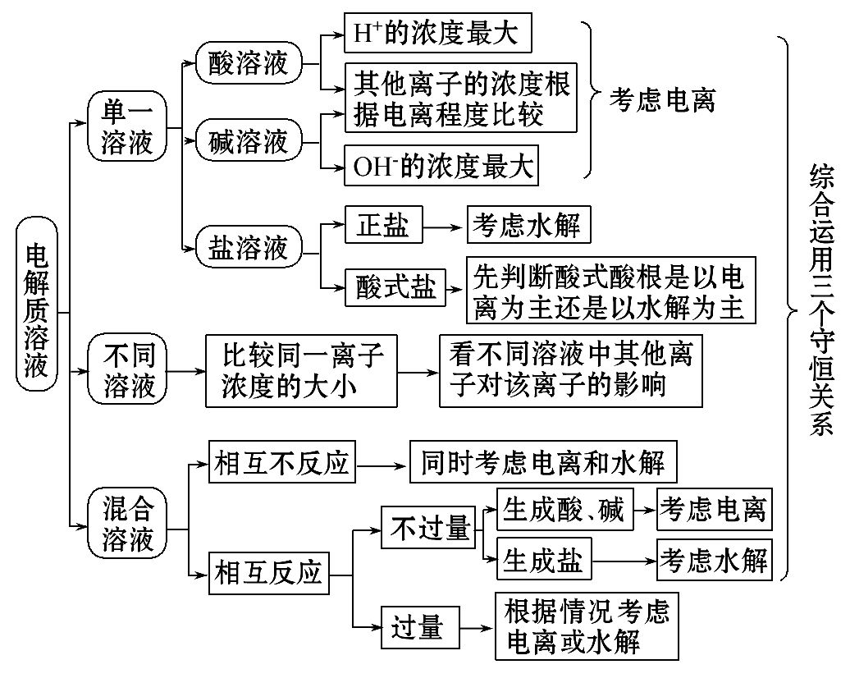
【思维建模】分析溶液中微粒浓度关系的思维模型

Slide 43
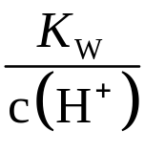
【题组过关】
1.(2015·四川高考)常温下，将等体积、等物质的量浓度的NH₄HCO₃与NaCl溶液混合，析出部分NaHCO₃晶体，过滤，所得滤液pH<7。下列关于滤液中的离子浓度关系不正确的是( )
A. <1.0×10⁻⁷mol·L⁻¹
B.c(Na⁺)=c( )+c( )+c(H₂CO₃)
C.c(H⁺)+c( )=c(OH⁻)+c( )+2c( )
D.c(Cl⁻)>c( )>c( )>c( )

Slide 44
【解析】选C。水的离子积K_{W}=c(H⁺)×c(OH⁻)，所以 =c(OH⁻)，
因pH<7，故c(OH⁻)<1.0×10⁻⁷mol·L⁻¹，A正确；因两物质是等体积、
等物质的量浓度混合，故当未发生任何反应时，钠与碳应是恒等关
系，而发生反应并析出晶体时，钠与碳同样是以1∶1的比例析出，
故滤液中的钠与碳仍应恒等，B正确；C项，存在电荷守恒：c(Na⁺)
+c(H⁺)+c( )=c(OH⁻)+c( )+2c( )+c(Cl⁻)，由于析出部
分NaHCO₃，则c(Na⁺)<c(Cl⁻)，故c(H⁺)+c( )>c(OH⁻)+c( )
+2c( )，C错误；D中因氯离子不发生水解反应，故浓度应最大，

Slide 45
而 部分析出，故应小于 ， 由 电离而来，反应
微弱，故浓度最小，D正确。

Slide 46
2.(2014·安徽高考)室温下，下列溶液中粒子浓度关系正确的是
( )
A.Na₂S溶液：c(Na⁺)>c(HS⁻)>c(OH⁻)>c(H₂S)
B.Na₂C₂O₄溶液：c(OH⁻)=c(H⁺)+c( )+2c(H₂C₂O₄)
C.Na₂CO₃溶液：c(Na⁺)+c(H⁺)=2c( )+c(OH⁻)
D.CH₃COONa和CaCl₂混合溶液：c(Na⁺)+c(Ca²⁺)=c(CH₃COO⁻)
+c(CH₃COOH)+2c(Cl⁻)

Slide 47
【解析】选B。Na₂S水解使溶液呈碱性，由于S²⁻的分步水解及溶剂水
电离出OH⁻使得c(OH⁻)>c(HS⁻)，A错误；根据电荷守恒和物料守恒可
推知B正确；根据电荷守恒知C错误，应该是c(Na⁺)+c(H⁺)=2c( )
+c(OH⁻)+c( )；根据物料守恒知D错误，应该有c(Na⁺)+2c(Ca²⁺)
=c(CH₃COO⁻)+c(CH₃COOH)+c(Cl⁻)。

Slide 48
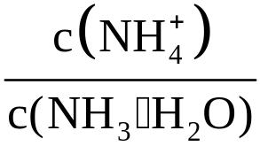
3.(2014·山东高考)已知某温度下CH₃COOH和NH₃·H₂O的电离常数相等，现向10 mL浓度为0.1 mol·L⁻¹的CH₃COOH溶液中滴加相同浓度的氨水，在滴加过程中( )
A.水的电离程度始终增大
B. 先增大再减小
C.c(CH₃COOH)与c(CH₃COO⁻)之和始终保持不变
D.当加入氨水的体积为10 mL时，c( )=c(CH₃COO⁻)

Slide 49
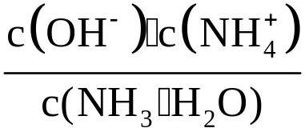
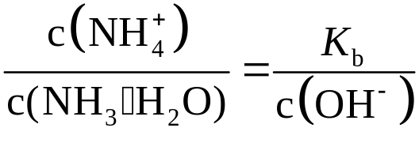
【解析】选D。酸碱均抑制水的电离，向CH₃COOH溶液中滴加氨水，
水的电离程度先增大，当恰好完全反应后，再滴加氨水，水的电离
程度减小，A错误；因为氨水的电离常数K_{b}= ，所以
，因为温度不变K_{b}不变，随氨水的加入c(OH⁻)
增大， 不断减小，B错误；加入氨水，体积变大，
c(CH₃COOH)与c(CH₃COO⁻)之和变小，C错误；当加入氨水的体积为

Slide 50
10 mL时，氨水与CH₃COOH恰好反应，CH₃COOH和NH₃·H₂O的电离常数相
等，故CH₃COO⁻和 的水解程度相同，溶液呈中性，由电荷守恒可
得c( )=c(CH₃COO⁻)，D正确。

Slide 51

【加固训练】1.(2014·天津高考)下列有关电解质溶液中粒子浓度
关系正确的是( )
A.pH=1的NaHSO₄溶液：c(H⁺)=c( )+c(OH⁻)
B.含有AgCl和AgI固体的悬浊液：c(Ag⁺)>c(Cl⁻)=c(I⁻)
C.CO₂的水溶液：c(H⁺)>c( )=2c( )
D.含等物质的量的NaHC₂O₄和Na₂C₂O₄的溶液：3c(Na⁺)=2[c( )+c( )+c(H₂C₂O₄)]

Slide 52
【解析】选A。根据电荷守恒，pH=1的NaHSO₄溶液存在：c(Na⁺)+c(H⁺)
=2c( )+c(OH⁻)，因为c(Na⁺)=c( )，所以c(H⁺)=c( )+
c(OH⁻)，A正确；B项，含有AgCl和AgI固体的悬浊液，c(Ag⁺)>c(Cl⁻)
>c(I⁻)，错误；C项，CO₂的水溶液含有H₂CO₃，H₂CO₃的第一步电离远
大于第二步电离，所以c(H⁺)>c( )≫c( )，c( )不等于
2c( )，错误；D项，含等物质的量的NaHC₂O₄和Na₂C₂O₄的溶液，根
据物料守恒可得：2c(Na⁺)=3[c( )+c( )+c(H₂C₂O₄)]，错误。

Slide 53
2.(2014·四川高考)下列溶液中粒子的物质的量浓度关系正确的
是( )
A.0.1 mol·L⁻¹NaHCO₃溶液与0.1 mol·L⁻¹NaOH溶液等体积混合，
所得溶液中：c(Na⁺)>c( )>c( )>c(OH⁻)
B.20 mL 0.1 mol·L⁻¹CH₃COONa溶液与10 mL 0.1 mol·L⁻¹HCl溶液
混合后溶液呈酸性，所得溶液中：c(CH₃COO⁻)>c(Cl⁻)>c(CH₃COOH)
>c(H⁺)

Slide 54
C.室温下，pH=2的盐酸与pH=12的氨水等体积混合，所得溶液中：c(Cl⁻)+c(H⁺)>c( )+c(OH⁻)
D.0.1 mol·L⁻¹CH₃COOH溶液与0.1 mol·L⁻¹NaOH溶液等体积混合，
所得溶液中：c(OH⁻)>c(H⁺)+c(CH₃COOH)

Slide 55
【解析】选B。0.1 mol·L⁻¹的碳酸氢钠溶液与0.1 mol·L⁻¹的氢氧化
钠溶液等体积混合，二者恰好反应生成碳酸钠和水，碳酸根离子水
解，溶液显碱性，且碳酸根离子的水解以第一步为主，因此所得溶液
中c(Na⁺)>c( )>c(OH⁻)>c( )，故A错误；20 mL 0.1 mol·L⁻¹
CH₃COONa溶液与10 mL 0.1 mol·L⁻¹HCl溶液混合后生成醋酸和氯化
钠，反应中醋酸钠过量，所得溶液为醋酸钠、氯化钠和醋酸的混合
液，且三种溶质的浓度相等，溶液显酸性，说明醋酸的电离程度大于

Slide 56
醋酸根离子的水解程度，因此所得溶液中c(CH₃COO⁻)>c(Cl⁻)>
c(CH₃COOH)>c(H⁺)，B正确；氨水是弱碱，盐酸是强酸，因此室温
下，pH=2的盐酸与pH=12的氨水等体积混合后生成氯化铵和水，反应
中氨水过量，溶液显碱性，因此所得溶液中c( )>c(Cl⁻)>c(OH⁻)
>c(H⁺)，C错误；0.1 mol·L⁻¹CH₃COOH溶液与0.1 mol·L⁻¹NaOH溶液
等体积混合，二者恰好反应生成醋酸钠和水，醋酸根离子水解，溶液
显碱性，根据质子守恒可知溶液中c(OH⁻)=c(H⁺)+c(CH₃COOH)，D错
误。

Slide 57
考点三 沉淀溶解平衡
【典例3】(2015·厦门一模)25℃时，三种难溶银盐的K_{sp}与颜色如表所示，下列说法正确的是( )
 | AgCl | Ag₂CrO₄ | AgI
颜色 | 白 | 砖红 | 黄
K_{sp} | 1.8×10⁻¹⁰ | 1.0×10⁻¹² | 8.5×10⁻¹⁷

Slide 58
A.AgCl、Ag₂CrO₄、AgI饱和溶液中c(Ag⁺)依次减弱
B.Ag₂CrO₄饱和溶液中c(Ag⁺)约为1.0×10⁻⁶mol·L⁻¹
C.向AgCl悬浊液中加入足量KI溶液，沉淀将由白色转化为黄色
D.向等浓度的KCl与K₂CrO₄混合溶液中滴加少量AgNO₃溶液，将生成砖红色沉淀

Slide 59
【破题关键】
(1)“饱和溶液中c(Ag⁺)”可根据K_{sp}计算。
(2)只要溶液中离子积大于溶度积常数，就可以转化为相应的沉淀，而与溶度积常数大小并无直接的关系。

Slide 60




【解析】选C。由表中数据可知AgCl饱和溶液中c(Ag⁺)=
= ×10⁻⁵mol·L⁻¹，Ag₂CrO₄饱和溶液中：c(Ag⁺)=
= ×10⁻⁴mol·L⁻¹，A、B均错误；AgI溶度积小于AgCl，所以向AgCl
悬浊液中加入足量KI溶液，可能有黄色沉淀产生，C正确；由A项可
知，饱和溶液中c(Ag⁺)：AgCl<Ag₂CrO₄，向等浓度的KCl与K₂CrO₄混合
溶液中滴加少量AgNO₃溶液，将生成白色沉淀AgCl，D错误。

Slide 61

【误区提醒】与沉淀溶解平衡相关的易错问题
(1)把沉淀溶解平衡误认为电离平衡。实际上如BaSO₄(s) Ba²⁺(aq)+ (aq)是溶解平衡，因为BaSO₄是强电解质，不存在电离平衡。
(2)误认为K_{sp}越小，物质的溶解度越小，溶解能力越弱。实际上只有物质类型相同时(如AB型、AB₂型等)，K_{sp}越小，难溶电解质在水中的溶解能力越弱。

Slide 62
(3)一定温度下，误认为溶解度受溶液中相同离子浓度的影响，因而K_{sp}会随之改变。实际上K_{sp}只受温度影响，温度不变则K_{sp}不变，如Mg(OH)₂在MgCl₂溶液中的溶解度要小于在纯水中的溶解度，而K_{sp}[Mg(OH)₂]不变。

Slide 63


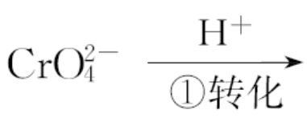
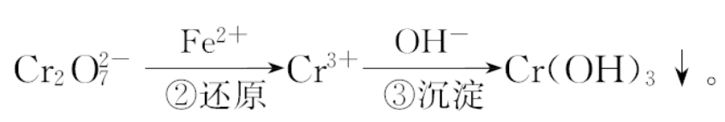
【题组过关】
1.(2015·衡水一模)还原沉淀法是处理含铬(含 和 )工业
废水的常用方法，过程如下：
Cr(OH)₃↓。已知转化过程中的反应为2 (aq)+2H⁺(aq)
(aq)+H₂O(l)。转化后所得溶液中铬元素的含量为28.6 g·L⁻¹，
有10/11转化为 ，下列说法不正确的是( )

Slide 64
A.溶液颜色保持不变，说明上述可逆反应达到平衡状态
B.若用绿矾(FeSO₄·7H₂O)(M_{r}=278)作还原剂，处理1 L废水，至少需要917.4 g
C.常温下转化反应的平衡常数K=1×10¹⁴，则转化后所得溶液的pH=6
D.常温下K_{sp}[Cr(OH)₃]=1×10⁻³²，要使处理后废水中的c(Cr³⁺)降至1×10⁻⁵mol·L⁻¹，应调溶液的pH=5

Slide 65
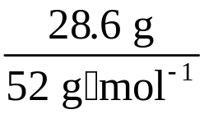
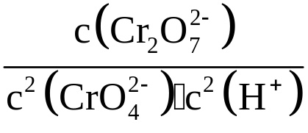
【解析】选B。 为黄色， 为橙红色，当颜色不变时说明
它们的浓度不变，则达到化学平衡，故A正确；1 L溶液中含有Cr的
物质的量为 =0.55 mol，生成 的物质的量为
0.25 mol，根据 ～2Cr³⁺～6Fe²⁺～6e⁻得，消耗绿矾的量为
6×0.25 mol×278 g·mol⁻¹=417 g，故B错误；2 (aq)+2H⁺(aq)
(aq)+H₂O(l)的平衡常数为K= =1×10¹⁴，

Slide 66
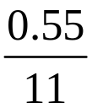
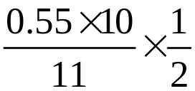
c( )= =0.05(mol·L⁻¹)，c( )= =0.25(mol
·L⁻¹)，代入该平衡常数表达式中可得c(H⁺)=10⁻⁶mol·L⁻¹，所以
pH=6，故C正确；c(Cr³⁺)·c³(OH⁻)=1×10⁻³²，c³(OH⁻)=1×10⁻³²
÷1×10⁻⁵=1×10⁻²⁷，所以c(OH⁻)=1×10⁻⁹，c(H⁺)=1×10⁻¹⁴÷(1×
10⁻⁹)=1×10⁻⁵，pH=5，故D正确。

Slide 67
2.(2015·信阳一模)一定温度下，难溶强电解质的饱和溶液中存在沉淀溶解平衡，其平衡常数为
物质 | Fe(OH)₂ | Cu(OH)₂ | Fe(OH)₃
K_{sp}(25℃) | 8.0×10⁻¹⁶ | 2.2×10⁻²⁰ | 4.0×10⁻³⁸

Slide 68
对于含Fe₂(SO₄)₃、FeSO₄和CuSO₄各0.5 mol的混合溶液1 L，根据上表数据判断，说法错误的是( )
A.向混合溶液中逐滴加入NaOH溶液，最先看到红褐色沉淀
B.向溶液中加入双氧水，并用CuO粉末调节pH，过滤后可获较纯净的CuSO₄溶液
C.该溶液中c( )∶[c(Fe³⁺)+c(Fe²⁺)+c(Cu²⁺)]=5∶4
D.将少量FeCl₃粉末加入含Cu(OH)₂的悬浊液中，其中c(Cu²⁺)增大

Slide 69
【解析】选C。从表格中所给数据计算可知，Fe(OH)₃沉淀时所需
c(OH⁻)最小，所以它最先出现沉淀，故A正确；加入双氧水，将亚铁
离子氧化为易除去的铁离子，用氧化铜调节pH，不引入新的杂质，故
B正确；含CuSO₄、FeSO₄、Fe₂(SO₄)₃各0.5 mol的溶液中，n( )
=2.5 mol，n(Cu²⁺)+n(Fe²⁺)+n(Fe³⁺)=5 mol，但Cu²⁺、Fe²⁺、Fe³⁺在水
溶液中发生水解，所以该混合溶液中c( )∶[c(Cu²⁺)+c(Fe²⁺)+
c(Fe³⁺)]>5∶4，故C错误；少量FeCl₃粉末加入含Cu(OH)₂的悬浊液
中，因为FeCl₃的水解产生的氢离子使氢氧化铜的溶解平衡正向移
动，所以c(Cu²⁺)增大，故D正确。

Slide 70
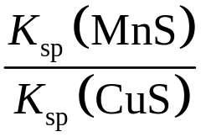
【加固训练】化工生产中常用MnS作为沉淀剂除去工业废水中Cu²⁺：Cu²⁺(aq)+MnS(s) CuS(s)+Mn²⁺(aq)，下列说法错误的是( )
A.MnS的K_{sp}比CuS的K_{sp}大
B.该反应达平衡时c(Mn²⁺)=c(Cu²⁺)
C.往平衡体系中加入少量CuSO₄固体后，c(Mn²⁺)变大
D.该反应的平衡常数K=

Slide 71
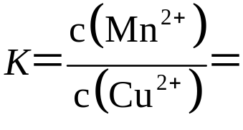
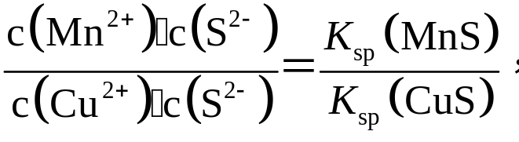
【解析】选B。根据沉淀转化向溶度积小的方向进行，K_{sp}(MnS)>
K_{sp}(CuS)，A对；该反应达平衡时c(Mn²⁺)、c(Cu²⁺)保持不变，但不一
定相等，B错；往平衡体系中加入少量CuSO₄固体后，平衡向正反应方
向移动，c(Mn²⁺)变大，C对；该反应的平衡常数
D对。

Slide 72

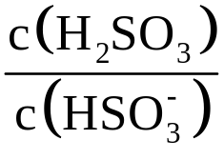
考点四 溶液中“四大平衡常数”的理解与应用
【典例4】[2013·山东高考·29(4)]25℃时，H₂SO₃ +H⁺的
电离常数K_{a}=1×10⁻²mol·L⁻¹，则该温度下NaHSO₃水解反应的平衡常
数K_{h}=________mol·L⁻¹，若向NaHSO₃溶液中加入少量的I₂，则溶液中
将________(填“增大”“减小”或“不变”)。

Slide 73
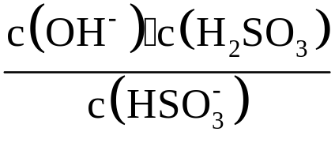
【破题关键】
(1)“NaHSO₃水解反应的平衡常数K_{h}”，可由H₂SO₃的K_{a}和K_{w}的表达式
推导得出。
(2)“向NaHSO₃溶液中加入少量的I₂，则溶液中 的变化可由
K_{h}= 和加入I₂后离子浓度的变化分析得出。

Slide 74
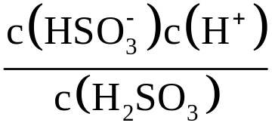
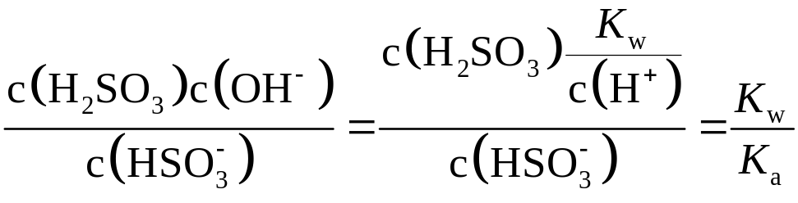
【解析】H₂SO₃ +H⁺，其电离常数K_{a}= ，
NaHSO₃水解时发生反应： +H₂O H₂SO₃+OH⁻，其水解平衡常
数表达式为K_{h}= =10⁻¹²mol·L⁻¹。
若向NaHSO₃溶液中加入少量的I₂，则发生反应I₂+ +H₂O====3H⁺+
+2I⁻，溶液酸性增强， 与H⁺反应生成H₂SO₃，导致c( )减
小，c(H₂SO₃)增大，所以 增大。
答案：10⁻¹² 增大

Slide 75
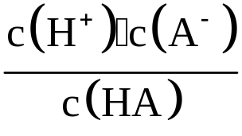
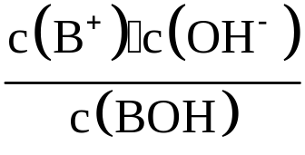
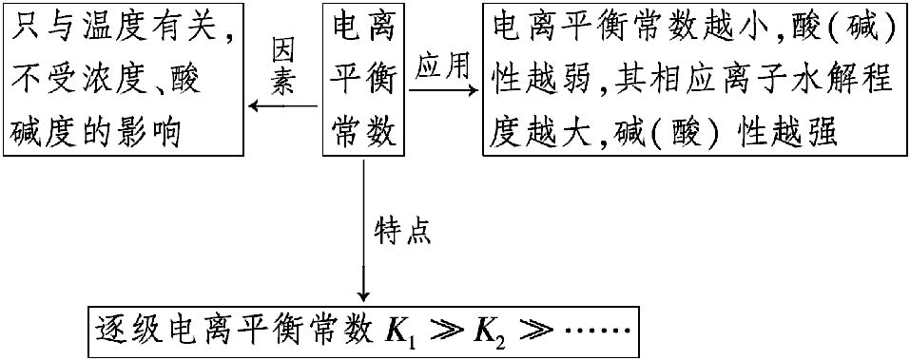
【方法归纳】电离平衡常数的计算与应用
表达式：如一元弱酸HA的电离平衡常数为K_{a}= ，如一元
弱碱BOH的电离平衡常数为K_{b}= 。

Slide 76
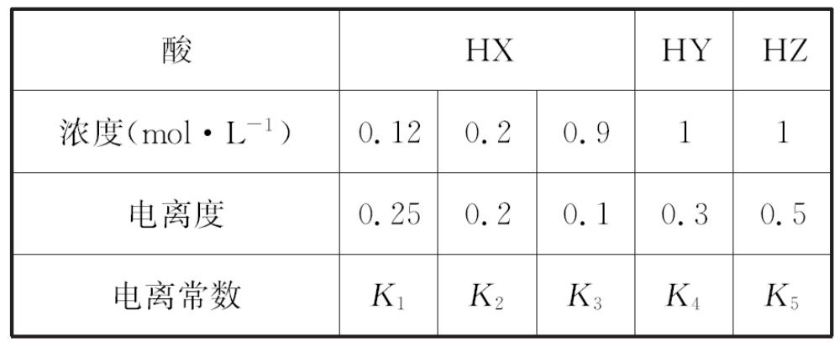
【题组过关】
1.(2015·天津一模)下表是在相同温度下三种酸的一些数据，下列判断正确的是( )

Slide 77
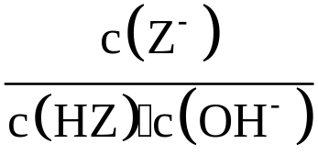
A.相同温度下，从HX的数据可以说明：弱电解质溶液，浓度越小，电
离度越大，且K₁>K₂>K₃=0.01
B.室温时，若在NaZ溶液中加水，则 的比值变小，若
加少量盐酸，则比值变大
C.等物质的量的NaX、NaY和NaZ混合，c(X⁻)+c(Y⁻)-2c(Z⁻)=2c(HZ)
-c(HX)-c(HY)，且c(Z⁻)<c(Y⁻)<c(X⁻)
D.在相同温度下，K₅>K₄>K₃

Slide 78
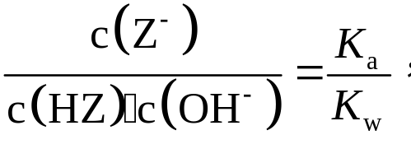
【解析】选D。相同温度下，同种弱酸的电离常数不随浓度的变化而
变化，所以K₁=K₂=K₃，故A错误；室温时，若在NaZ溶液中加水、加酸
都促进水解， 二者都为常数，只受温度的影
响，故B错误；由电离度大小可知酸性HZ>HY>HX，酸越强，水解程度
越小，盐溶液的pH越小，则pH：NaX>NaY>NaZ，则c(Z⁻)>c(Y⁻)>
c(X⁻)，故C错误；相同浓度时弱酸的电离度越大，酸越强，则电离常
数越大，所以在相同温度下，K₅>K₄>K₃，故D正确。

Slide 79
2.(2015·广州一模)已知醋酸、醋酸根离子在溶液中存在下列平衡及其对应的平衡常数
CH₃COOH CH₃COO⁻+H⁺ K₁=1.75×10⁻⁵ ΔH₁>0
CH₃COO⁻+H₂O CH₃COOH+OH⁻ K₂=5.71×10⁻¹⁰ ΔH₂>0

Slide 80
常温下，将等体积、等物质的量浓度的醋酸和醋酸钠溶液混合，下列叙述正确的是( )
A.混合溶液pH>7
B.对混合溶液进行微热，K₁增大、K₂减小
C.调节混合溶液的pH至中性，则此时溶液中c(Na⁺)=c(CH₃COO⁻)
D.温度不变，若在混合溶液中加入少量NaOH固体，c(CH₃COO⁻)减小

Slide 81
【解析】选C。通过比较K₁、K₂的大小可知醋酸的电离程度大于醋酸
根离子的水解程度。常温下，将等体积、等物质的量浓度的醋酸和醋
酸钠溶液混合，溶液呈酸性，故A错；升温促进弱电解质的电离和盐
的水解，对混合溶液进行微热，K₁、K₂都增大，故B错误；根据电荷
守恒式：c(Na⁺)+c(H⁺)=c(CH₃COO⁻)+c(OH⁻)，溶液呈中性c(H⁺)=
c(OH⁻)，所以溶液中c(Na⁺)=c(CH₃COO⁻)，故C正确；温度不变，若在
混合溶液中加入少量NaOH固体，促进醋酸的电离而抑制醋酸根离子
的水解，c(CH₃COO⁻)增大，故D错误。

Slide 82
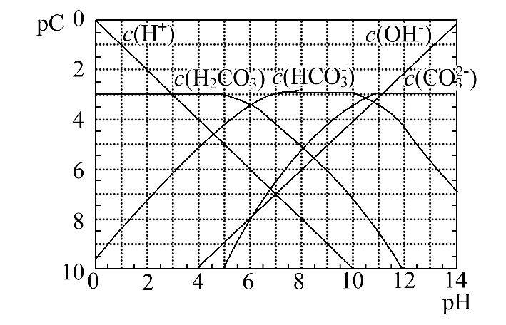
【加固训练】pC类似pH，是指极稀溶液中，溶质物质的量浓度的常用对数负值。如某溶液溶质的浓度为1×10⁻³mol·L⁻¹，则该溶液中溶质的pC=-lg(1×10⁻³)=3。如图为H₂CO₃在加入强酸或强碱溶液后，平衡时溶液中三种成分的pC—pH图。请回答下列问题：

Slide 83
(1)在人体血液中， 能起到使人体血液pH保持在7.35～7.45的
作用。
①请用电解质溶液中的平衡解释：_______(用离子方程式表示)。
②正常人体血液中， 的水解程度________电离程度(填“<”
“>”或“=”)。
③pH=7.00的血液中，c(H₂CO₃)________c( )(填“<”“>”或
“=”)。

Slide 84
(2)H₂CO₃一级电离平衡常数的数值K_{a1}≈________。
(3)已知某温度下Li₂CO₃的K_{sp}为1.68×10⁻³，将适量Li₂CO₃固体溶于
100 mL水中至刚好饱和，饱和Li₂CO₃溶液中c(Li⁺)=0.15 mol·L⁻¹、
c( )=0.075 mol·L⁻¹。若t₁时刻在上述体系中加入100 mL
0.125 mol·L⁻¹Na₂CO₃溶液，列式计算说明是否有沉淀产生。

Slide 85
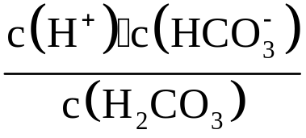
【解析】(1)①依据信息抓住 既能水解也能电离分析；②由信
息可知正常人体血液显碱性，所以 的水解程度大于电离程度；
③由图象可知c(H₂CO₃)=c( )时溶液显酸性，显中性时
c( )>c(H₂CO₃)。
(2)K_{a1}= ，pH=6时，c(H₂CO₃)=c( )，所以K_{a1}=
10⁻⁶。

Slide 86
(3)注意最后溶液的体积为原体积的2倍。c(Li⁺)=0.075 mol·L⁻¹、
c( )=0.1 mol·L⁻¹，c²(Li⁺)·c( )≈5.6×10⁻⁴<1.68×
10⁻³，所以无沉淀产生。

Slide 87
答案：(1)① H⁺+ 、 +H₂O H₂CO₃+OH⁻
②> ③<
(2)10⁻⁶
(3)混合后溶液中c(Li⁺)=0.075 mol·L⁻¹、c( )=0.1 mol·L⁻¹，
c²(Li⁺)·c( )≈5.6×10⁻⁴<1.68×10⁻³，所以无沉淀产生

Slide 88
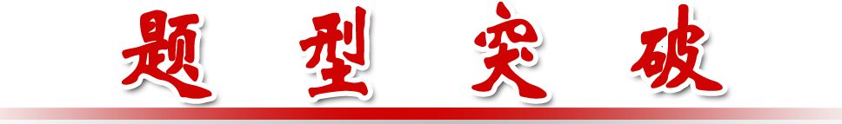
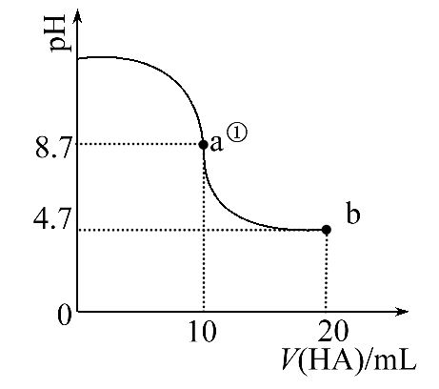
有关溶液中离子平衡的图象题
【典题示例】(2015·山东高考·T13)室温下向10 mL 0.1 mol·L⁻¹
NaOH溶液中加入0.1 mol·L⁻¹的一元酸HA，溶液pH的变化曲线如图所
示。下列说法正确的是 ( )
A．a点所示溶液中c(Na⁺)>c(A⁻)>c(H⁺)>c(HA)^{②}
B．a、b两点所示溶液中水的电离程度相同^{③}
C．pH=7时，c(Na⁺)=c(A⁻)+c(HA)^{④}
D．b点所示溶液中c(A⁻)>c(HA)^{⑤}
D

Slide 89
【审题指导】抽丝剥茧 溯本求源
关键信息 | 信息分析与迁移
① | a点NaOH与HA恰好完全反应，溶液的pH为8.7，呈碱性，说明HA为弱酸
② | NaA发生水解反应，c(Na⁺)>c(A⁻)>c(HA)>c(H⁺)
③ | a点NaA发生水解反应，促进了水的电离，而b点酸过量，水的电离受到抑制
④ | 根据电荷守恒，c(H⁺)+c(Na⁺)=c(OH⁻)+c(A⁻)，pH=7时，c(H⁺)=c(OH⁻)，则c(Na⁺)=c(A⁻)
⑤ | b点溶液为等物质的量的HA和NaA的混合液，溶液呈酸性，HA的电离程度大于NaA的水解程度，所以c(A⁻) >c(HA)

Slide 90
【类题通法】
1.审题。
观察图象时，一定要看清楚两坐标的具体含义，明确图象中各曲线的意义，注意各曲线上出现的拐点、特殊点、起点、终点表示的含义。
2.析题。
根据题中、图中信息，明确涉及哪些化学反应原理，如涉及化学反应，写出可能发生反应的化学方程式或离子方程式，并与相关数据结合起来，有效地做到数形结合。

Slide 91
3.解题：
(1)在识图象、想原理的基础上，将图象与原理结合起来思考，找准切入点。
(2)一是任何条件下，只要溶液中c(H⁺)=c(OH⁻)，一定呈中性；二是溶液中电荷一定守恒。
4.检查。
最后要对照试题进行认真检查核对，避免失误。

Slide 92
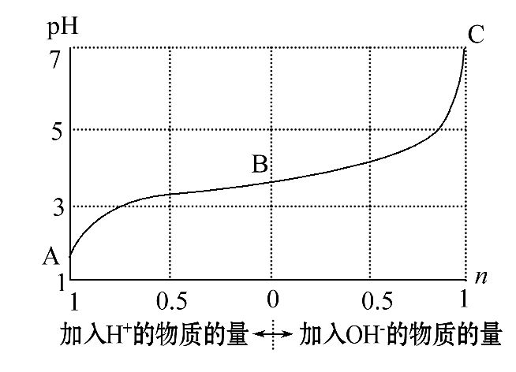
【即时训练】
1.(2015·济南一模)25℃时，由弱酸(HA)及其盐(NaA)组成的混合溶液，起始浓度均为1 mol·L⁻¹。下图为向该溶液中通入HCl气体或加入NaOH固体时，溶液pH随加入H⁺或OH⁻的物质的量而变化的曲线。下列说法中，不正确的是( )

Slide 93
A.A、B、C三点所表示的溶液中水的电离程度依次增大
B.通入HCl，HA的电离常数减小，A⁻的水解程度增大
C.加入1 mol NaOH后，溶液中c(Na⁺)=c(A⁻)
D.未加HCl和NaOH时，溶液中c(A⁻)>c(Na⁺)>c(HA)

Slide 94
【解析】选B。A、B、C三点溶液的pH越来越大，且C点pH为7，故所表示的溶液酸性减弱，对水的电离程度的抑制依次降低，电离程度依次增大，A正确；通入HCl，HA的电离常数不变，A⁻的水解程度增大，B错误；加入1 mol NaOH后，溶液呈中性，根据电荷守恒，溶液中c(Na⁺)=c(A⁻)，C正确；未加HCl和NaOH时，溶液呈酸性，HA的电离为主，故c(A⁻)>c(Na⁺)>c(HA)，D正确。

Slide 95
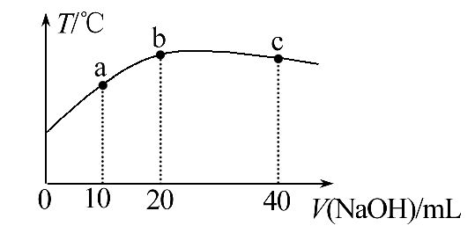
2.向20 mL 0.5 mol·L⁻¹的醋酸溶液中逐滴加入等物质的量浓度的烧碱溶液，测定混合溶液的温度变化如图所示。下列关于混合溶液的相关说法错误的是( )

Slide 96
A.醋酸的电离平衡常数：b点>a点
B.由水电离出的c(OH⁻)：b点>c点
C.从a点到b点，混合溶液中可能存在：c(CH₃COO⁻)=c(Na⁺)
D.从b点到c点，混合溶液中一直存在：c(Na⁺)>c(CH₃COO⁻)>
c(OH⁻)>c(H⁺)

Slide 97
【解析】选D。醋酸是弱电解质，在水溶液里存在电离平衡，且其电
离过程吸热，温度越高，醋酸的电离程度越大，其电离常数越大，故
A正确；b点酸碱恰好反应生成醋酸钠，c点氢氧化钠过量，氢氧化钠
抑制水电离，醋酸钠促进水电离，所以由水电离出的c(OH⁻)：b点>
c点，B正确；如果c(CH₃COO⁻)=c(Na⁺)，根据电荷守恒知，溶液中
c(OH⁻)=c(H⁺)，醋酸钠是强碱弱酸盐，其水溶液呈碱性，要使其溶液
呈中性，则醋酸应该稍微过量，所以从a点到b点，混合溶液中可能存

Slide 98
在：c(CH₃COO⁻)=c(Na⁺)，C正确；从b点到c点，氢氧化钠过量，溶液中的溶质是醋酸钠和氢氧化钠，当氢氧化钠的物质的量等于醋酸钠的物质的量时，混合溶液中存在：c(Na⁺)>c(OH⁻)>c(CH₃COO⁻)>c(H⁺)，D错误。

Slide 99
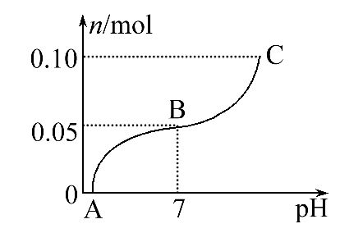
3.常温下，向盛有1 L 0.1 mol·L⁻¹NaHSO₄溶液的烧杯中不断滴加0.05 mol·L⁻¹的Ba(OH)₂溶液，溶液中产生沉淀物质的量n(mol)与溶液pH的变化情况如图所示，下列说法不正确的是( )

Slide 100
A.A点时，pH=1
B.恰好完全沉淀时，Ba(OH)₂的体积为2 L
C.B点时，溶液中的离子浓度关系为c(Na⁺)>c( )>c(H⁺)=c(OH⁻)
D.C点时，pH=14

Slide 101
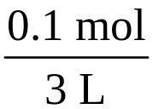
【解析】选D。0.1 mol·L⁻¹NaHSO₄溶液中c(H⁺)=0.1 mol·L⁻¹，
pH=1，A正确；向NaHSO₄溶液中滴加Ba(OH)₂，反应过程为①2NaHSO₄+
Ba(OH)₂====BaSO₄↓+Na₂SO₄+2H₂O(中性)，继续加入Ba(OH)₂溶液，Na₂SO₄+Ba(OH)₂====BaSO₄↓+2NaOH，总反应为②NaHSO₄+Ba(OH)₂
====BaSO₄↓+NaOH+H₂O，故恰好完全沉淀时，n(NaHSO₄)=
n[Ba(OH)₂]，由此求出Ba(OH)₂体积为2 L，B正确；B点时发生反应
①，溶质为Na₂SO₄，pH=7，C正确；C点时发生反应②，n(OH⁻)=
0.1 mol，但溶液体积为3 L，c(OH⁻)= ≈0.033 mol·L⁻¹，
pH≠14，D错。

Slide 102



